Slide 1
Государственное бюджетное общеобразовательное учреждение города Москвы Школа №1678 «Восточное Дегунино»
Познавательно-исследовательский проект на тему:
«Вода : от А до Я»
Руководитель: А.Д. Калмыкова – воспитатель
Москва.

Slide 2
Матрица проекта:
Актуальность:
Однажды, читая сказку, дети обратили внимание на слова «ключевая вода» и существует ли эта вода на самом деле. В дальнейших наших беседах с детьми о воде, возникли вопросы:
- где находиться ключевая вода?
- как поступает вода в кран?
- как и где проходит очистку вода?
Конечно, трудно рассуждать об этом, не имея наглядного примера. Чтобы расширить знания детей о ключевой воде разработали познавательно-исследовательский проект «Вода: от А до Я».

Slide 3
Вид проекта: познавательно-исследовательский
Срок реализации: сентябрь-май.
Участники проекта: дети, воспитатель, родители.
Цель проекта: с помощью познавательно-исследовательской работы (опытов, , бесед, изготовления макета, наблюдения)
выявить уровень сформированности представлений о ключевой воды и
существует ли эта вода на самом деле у детей старшего дошкольного возраста.

Slide 4
Задачи проекта :
1. Обучать детей исследовательской (поисковой) деятельности, развивать познавательный интерес и любознательность в процессе наблюдений за реальными природными объектами.
2. Развивать мыслительные операции, умение выдвигать гипотезы, делать выводы.
3. Учить объяснять наблюдаемое и фиксировать результаты доступными методами, принимать и ставить перед собой цель исследования, отбирать средства и материалы для самостоятельной деятельности.
4. Расширять представления о значимости ключевой воды в жизни человека.

Slide 5
Беседы: «Что такое ключевая вода?» «Вода в природе», «Круговорот воды в природе», «Ключевая вода и её роль в жизни человека».
Цель: познакомить с «ключевой водой» как фактором, влияющим на здоровье человека; познакомить со свойством ключевой воды, где она находиться; рассказать, какую роль она играет для человека, как можно использовать в быту ; воспитывать любознательность.

Slide 6
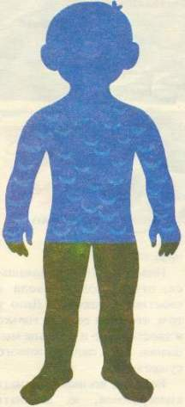
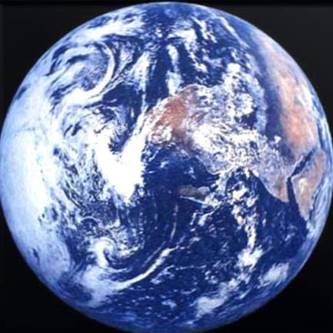
Вода в природе
Наша планета состоит из воды и человек состоит из воды и всё живое на земле зависит от воды.
Наша планета Земля состоит из воды на 70 %
Человек тоже состоит из воды на 70 %

Slide 7
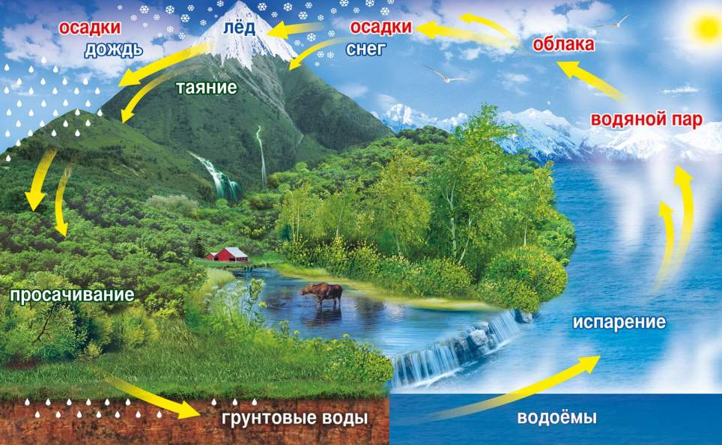
Круговорот воды в природе
Идет дождь, вода падает на землю, потом просачивается через неё и поступает в водоёмы. (река, озеро, море, океан)

Slide 8
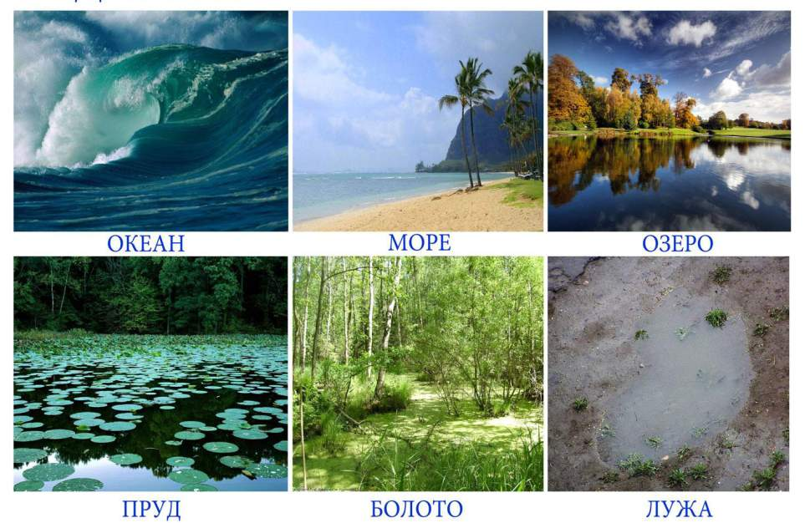
водоёмы

Slide 9
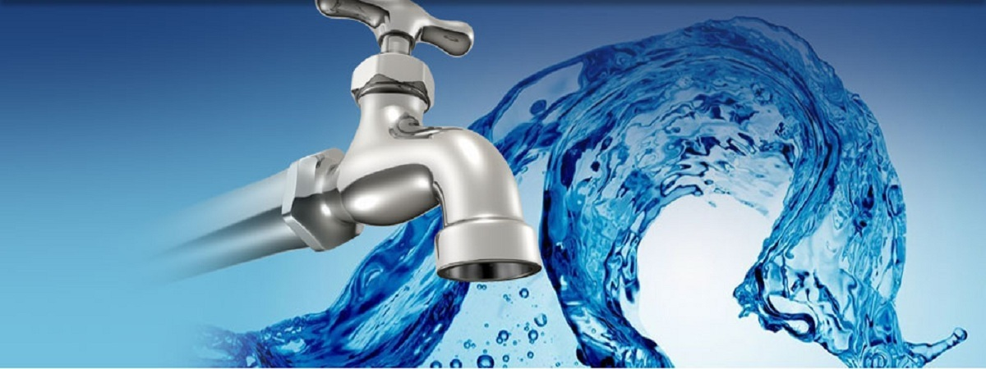
Человек пользуется водой каждый день, это очень просто, открыл кран, и вода течёт из него.
В наших домах есть водопровод. Это очень удобно. Открыл кран – потекла вода. Не надо никуда бегать с вёдрами. А откуда вода в кране? Воду берут из рек, водохранилищ или из-под земли.

Slide 10
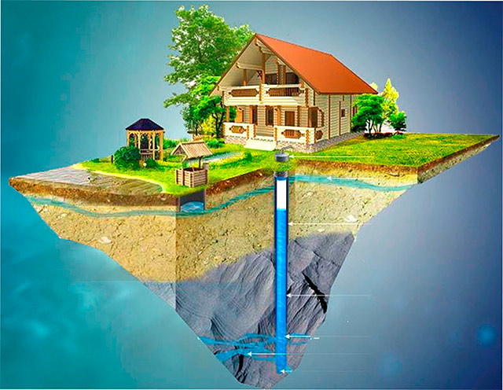
Артезианская скважина
А какая ж вода называется ключевой?
Это вода, которая долгое время накапливается в не видимых подземных кладовых. Она зажата между водоупорными слоями и вырваться на поверхность может, если найдет свободный выход (родник) или её выпустит на поверхность человек (артезианская скважина)

Slide 11
Исследовательская деятельность
Цель: Формирование и расширение представлений у детей
о ключевой воде через практическое самостоятельное познание.
Задачи: формирование представлений о ключевой воде ( где она находиться, как она поступает к нам в дом? сделать макет разреза почвы );
развитие мыслительных способностей детей (умение формулировать вопросы, сравнивать, обобщать, делать выводы);
развитие памяти, внимания; воспитание усидчивости и аккуратности, умения работать в коллективе.

Slide 12
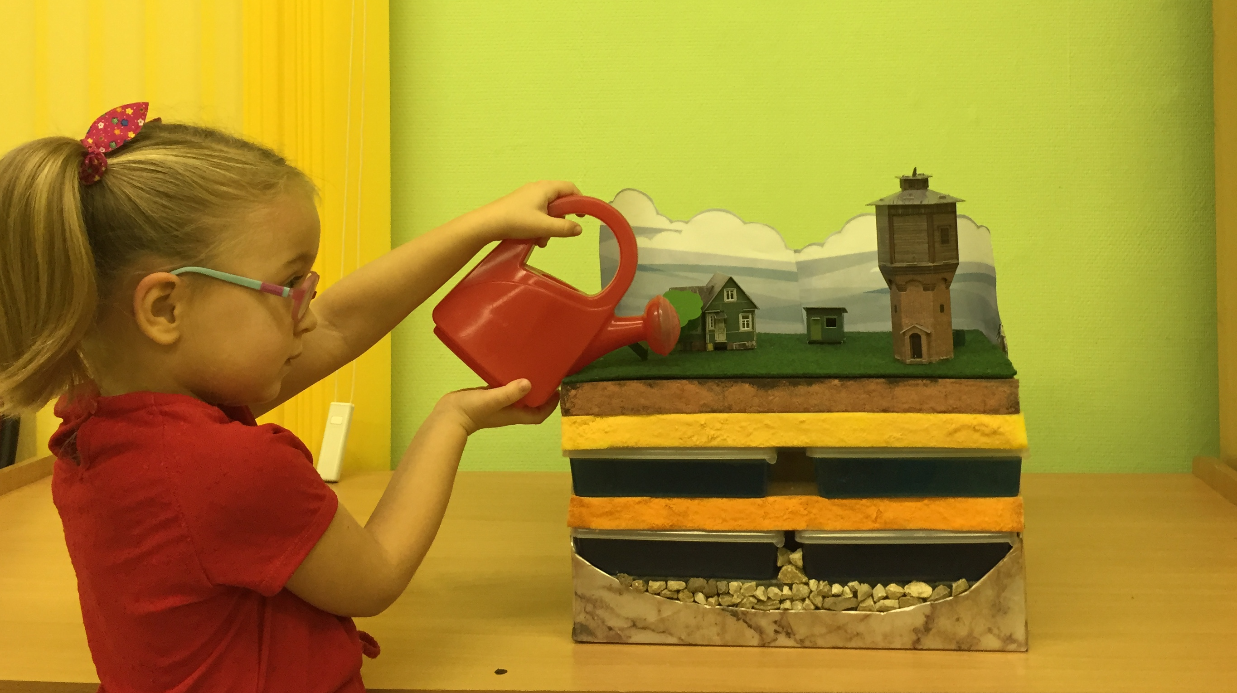

Slide 13
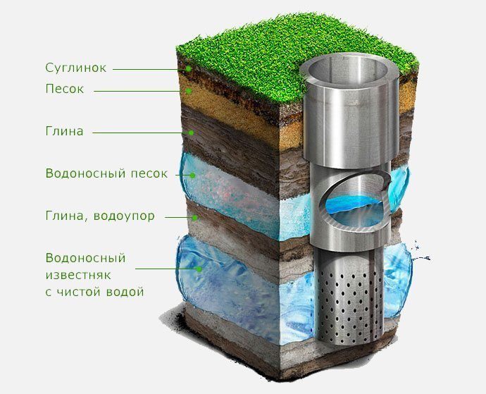
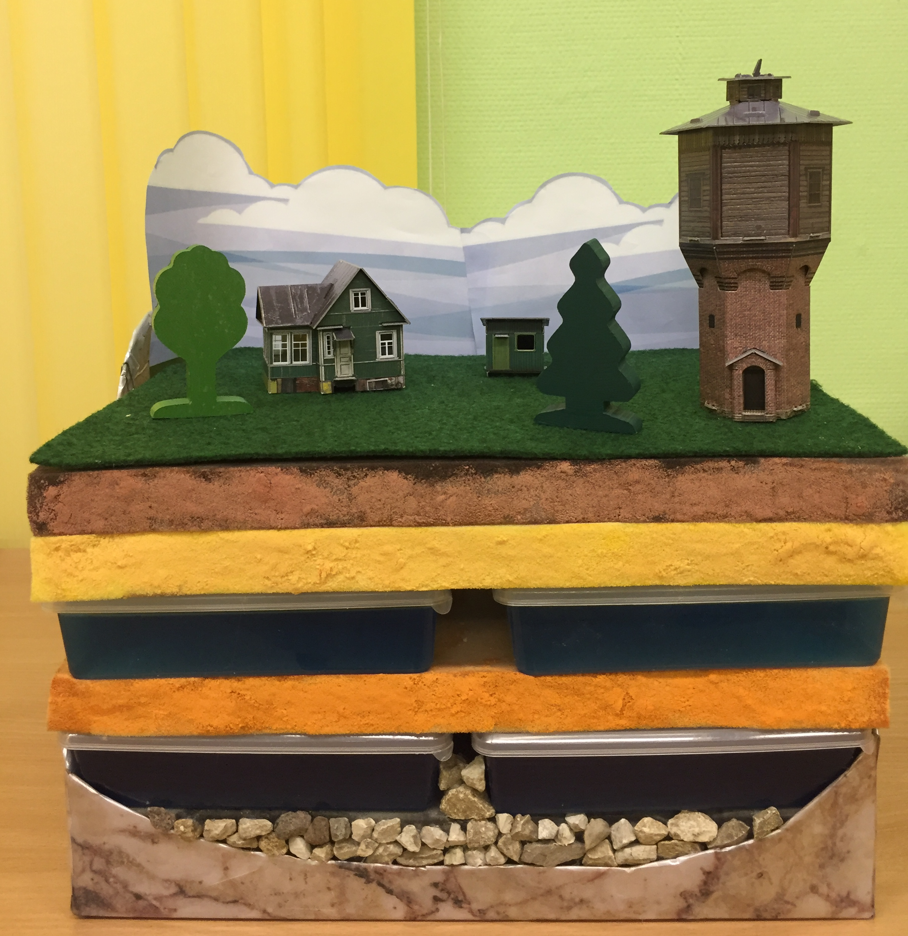
Артезианская вода прячется под несколькими слоями земли (суглинок, песок, глина, водоносный песок, водоупорная глина, водоносный известняк с чистой водой) . Это вода очень чистая и полезная.

Slide 14
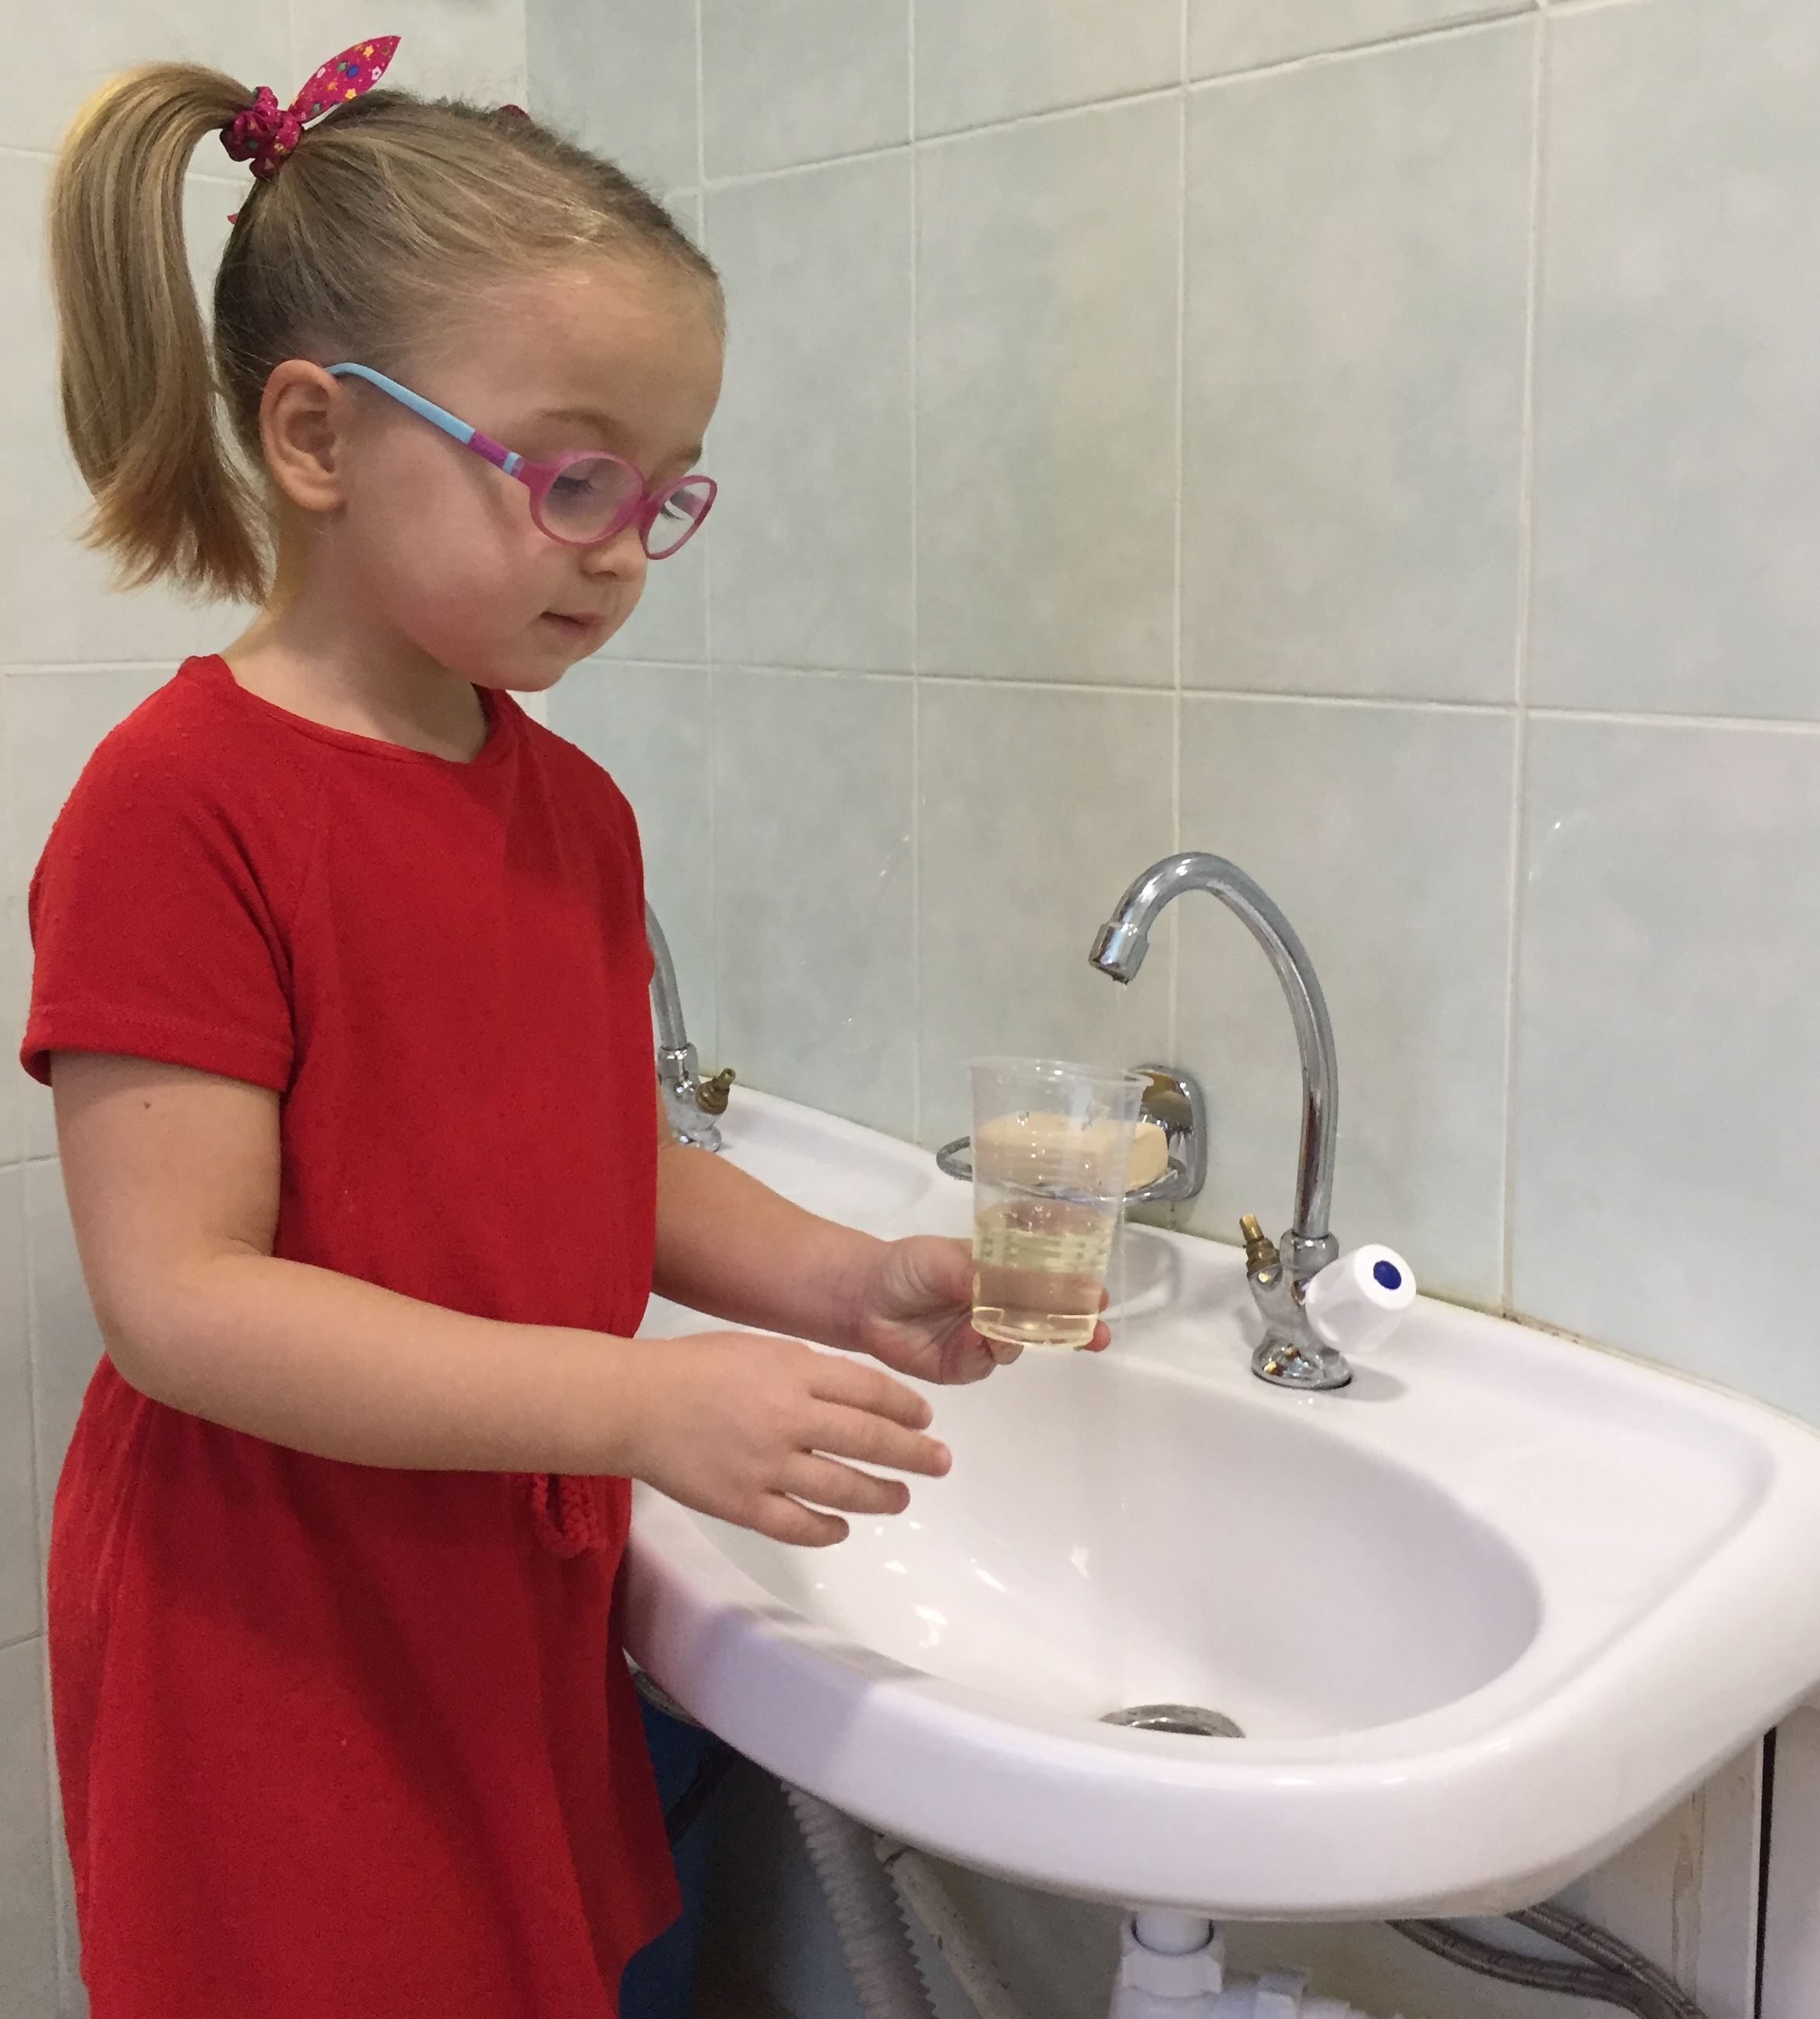
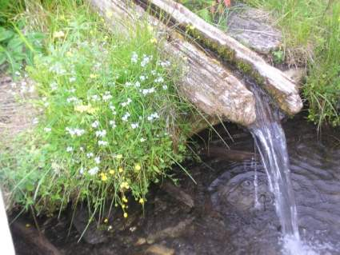
Вода из-под крана
Я воду в стакан из-под крана налила. На свет посмотрела - она очень прозрачна Понюхала ее и немного отпила. Нет вкуса, нет запаха. Все однозначно.
А в горном ключе если воду набрать, На вкус она будет совсем уж иной. Словами, пожалуй, и не передать, Как вкусно напиться водой ключевой.

Slide 15
Вода приходит в дом
Как вода приходит в наш дом?
Мы пользуемся не артезианской водой, а водой из рек (Волга, Москва река).
Эта вода попадает в огромный колодец - водоприёмник.

Slide 16
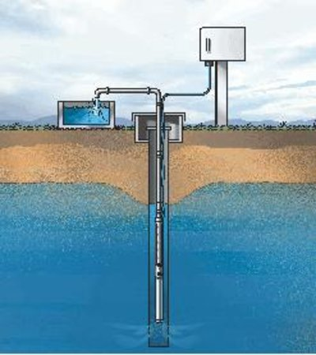
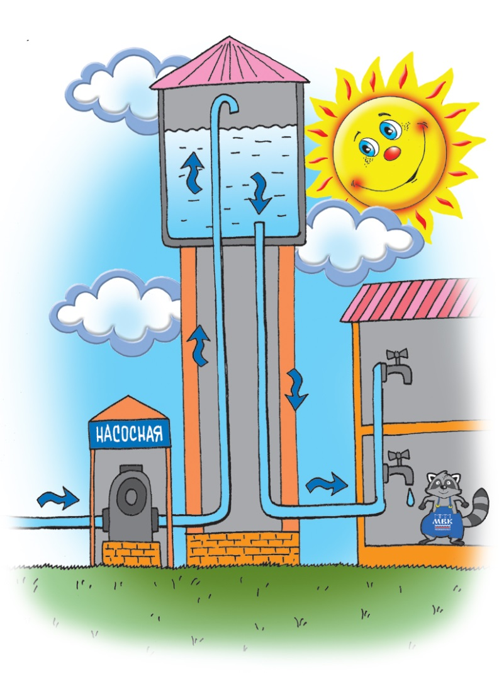
Насосы качают воду день и ночь

Slide 17
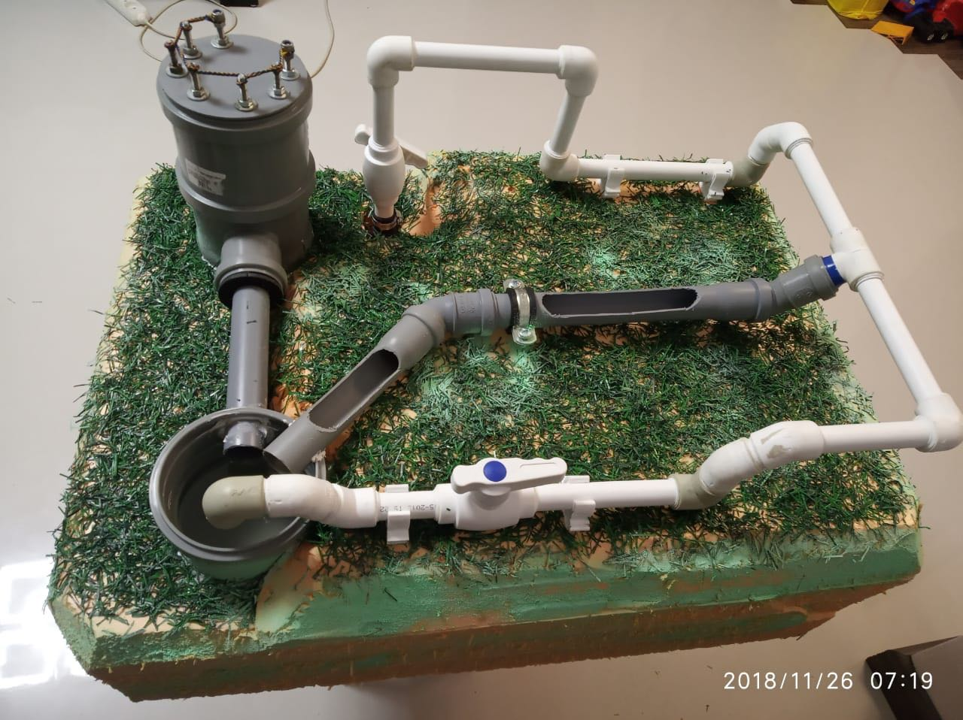
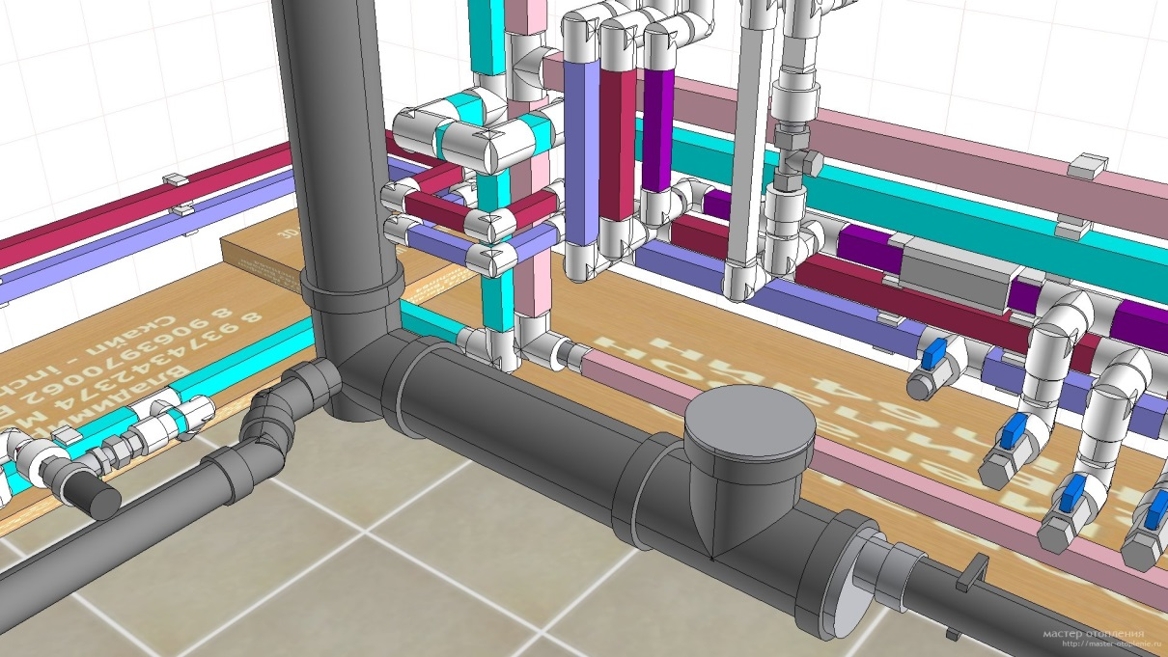
Вода поступает по трубам

Slide 18
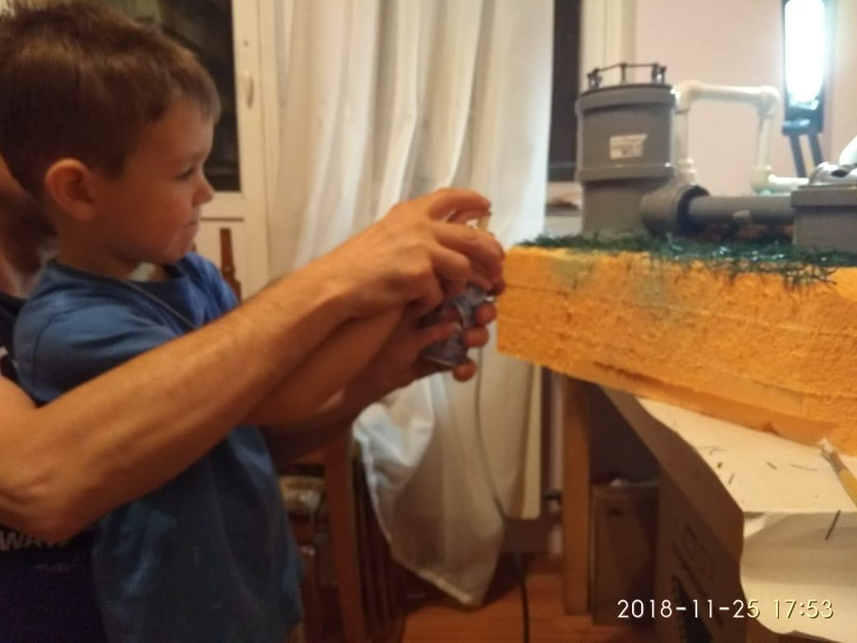
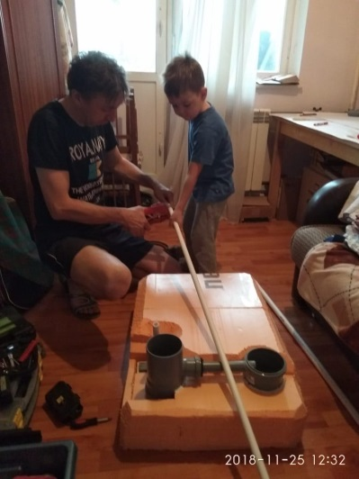
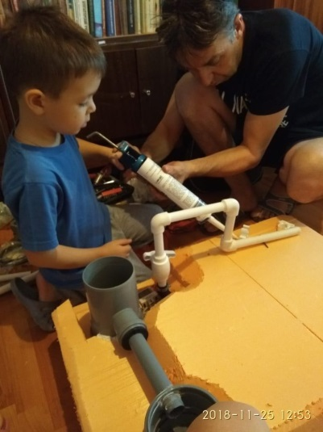
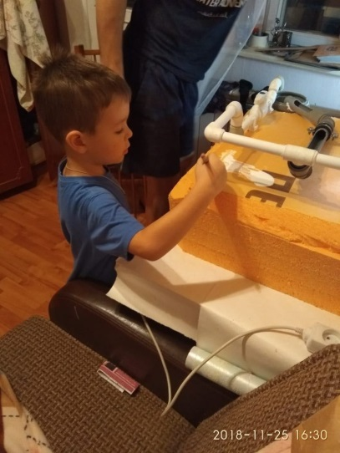
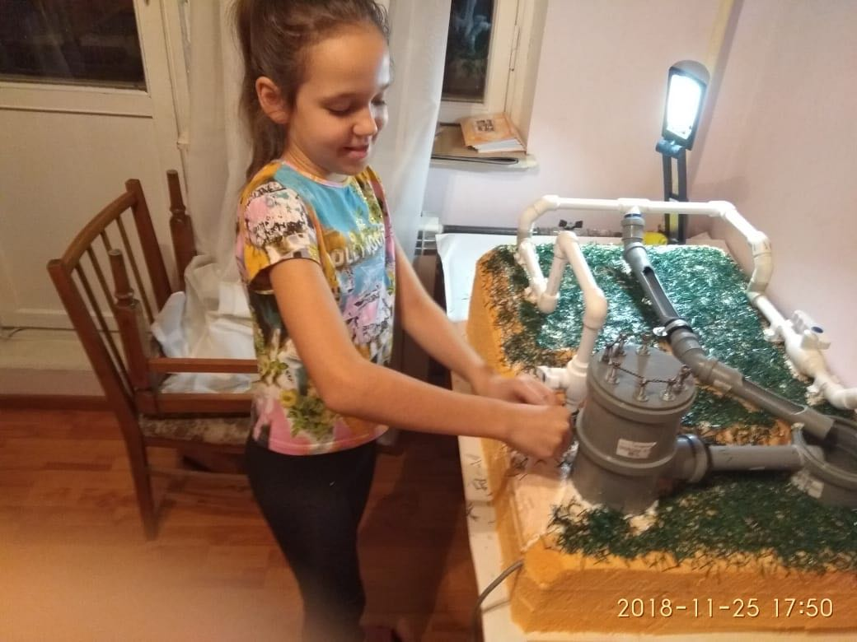
Интересные факты

Slide 19
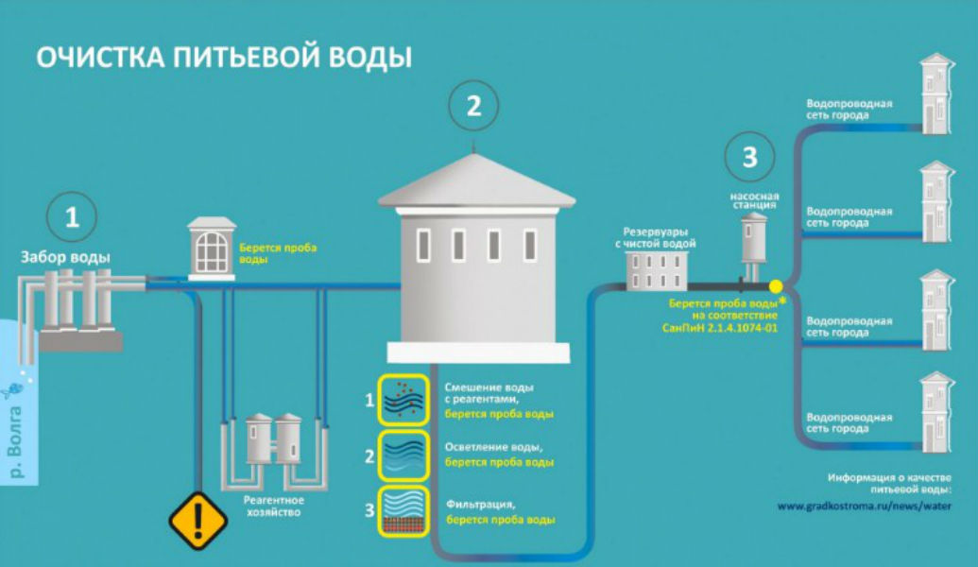
Воду нужно очистить, она не пригодна к использованию. Для этого строят станции очистки воды. И лишь после этого вода появляется у нас в доме.

Slide 20
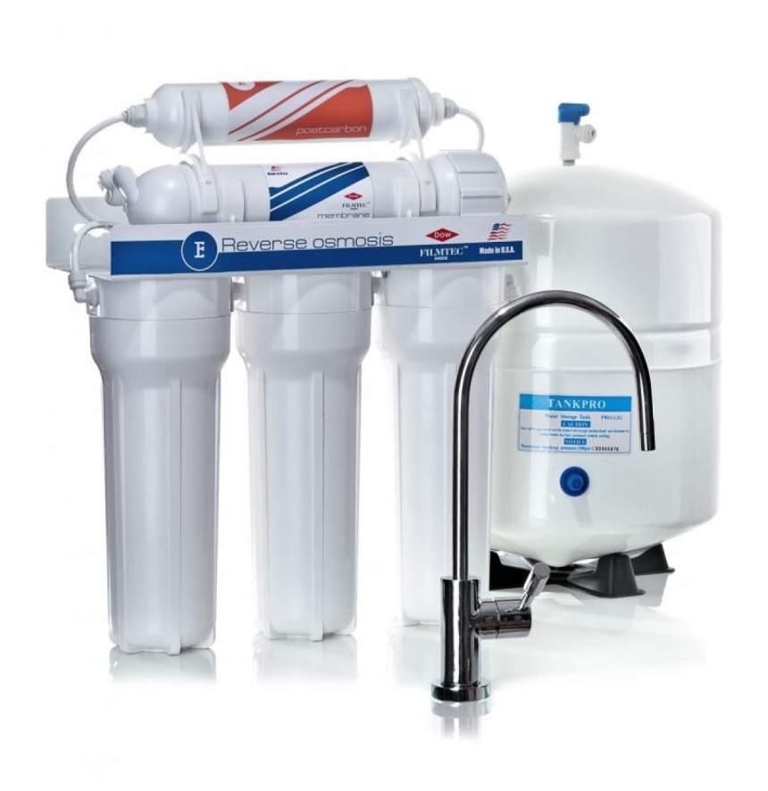
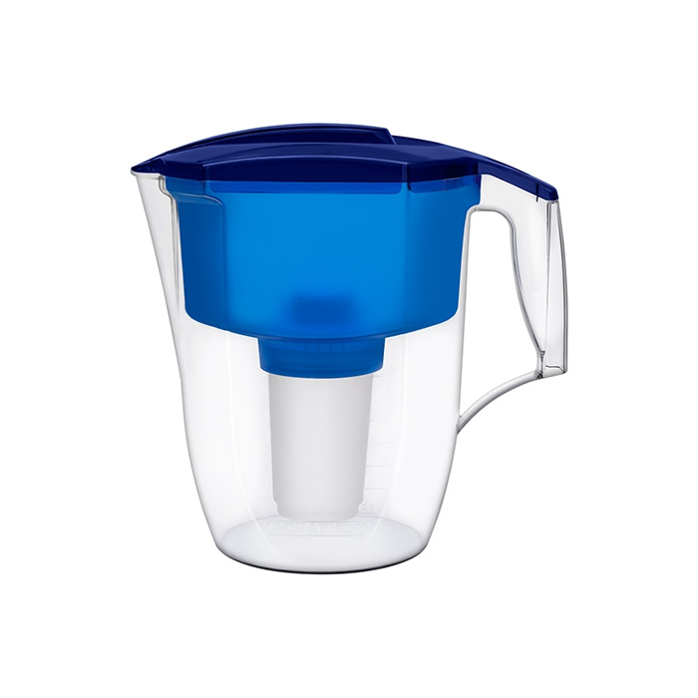
Бытовые фильтры
Перед тем как пить воду, нужно очистить ее с помощью фильтров для домашнего использования – они есть у нас дома.

Slide 21
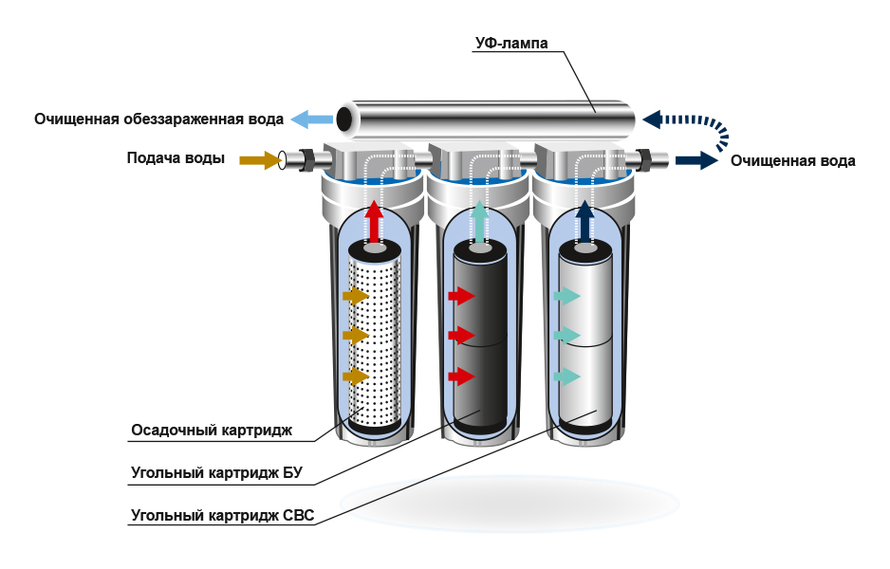
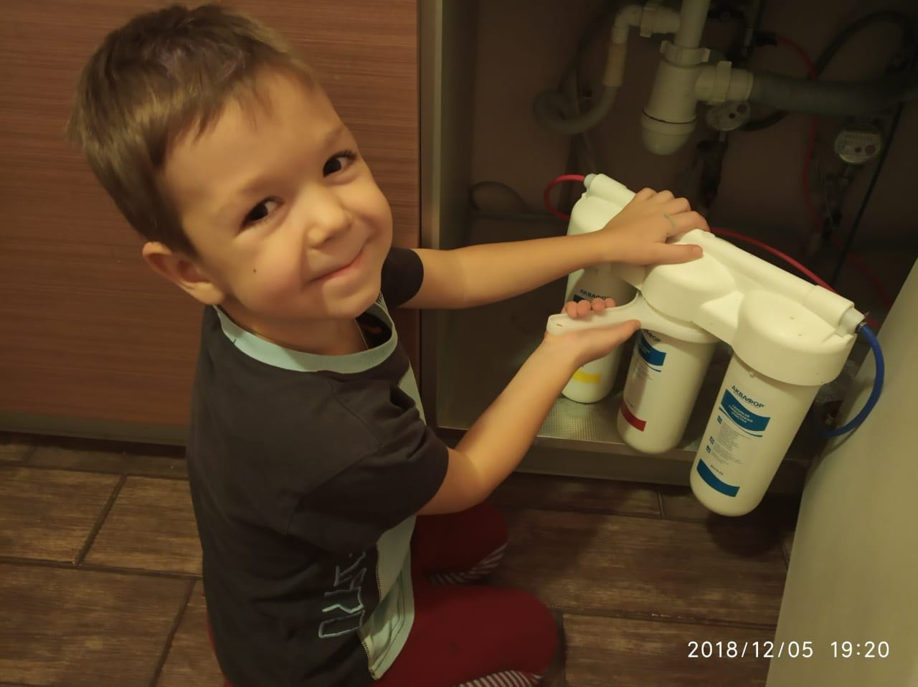

Slide 22
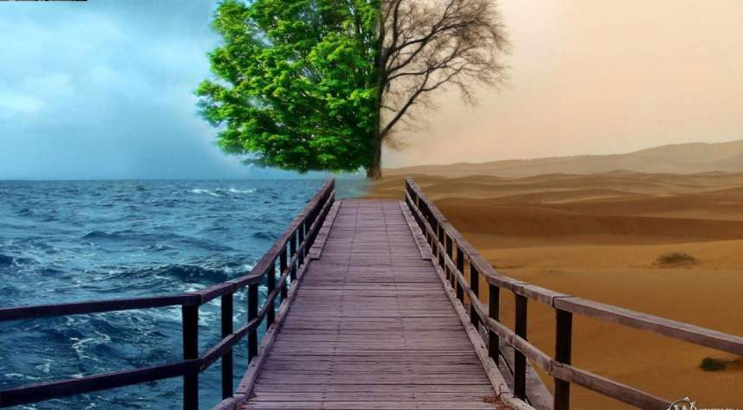
Любите и берегите воду!
Воду нужно уважать — Это должен каждый знать! Совершенно не секрет — Без воды нам жизни нет!
Ни умыться, ни напиться, И не сможем насладиться Ни природой, ни пейзажем Без воды угаснет каждый!

Slide 23
СПАСИБО ЗА ВНИМАНИЕ!

